Slide 1


工科大学 –ダナン大学
情報学部
eコマースウェブサイトにて売買管理
学生：グエンクアンフォン
クラス：15TCLC2 学生コード：102150291
Notes:
おはようございます。私は〈学校名〉の〈名前〉です。
今日,「オンラインショッピングの売買管理」について発表させていただきます。
Xin chào thầy cô, em tên là NQP sinh viên trường Đại học bách khoa
Hôm nay em xin trình bày đồ án tốt nghiệp của mình
Đề tài là : quản lý bán hàng trên trang thương mại điện tử

Slide 2
目次
1
はじめに
理由・目的
2
システム分析
機能の説明
3
結果
機能、テーマの価値
4
結論
到達地・限界、今後の方針
Notes:
発表の内容は4つあります。
はじめに、どうして、何のためにこのテーマを選んだか
システム分析、thuyết trình bằng tiếng nhật thì phải giải thích sơ qua mỗi phần sẽ nói về cái j như ta vd ở dòng trên. Vì là giải thích nên cố gắng không dùng từ có trong power point mà dùng từ dễ hiểu để giải thích
結果、
と最後は結論です。
Với thật ra kết luận với hướng đi sau này là 2 phần riêng biệt đéo liên quan nhau
Nội dung trình bày của em gồm 4 phần
Phần 1 : giới thiệu chung đề tài
Phần 2 : phân tích hệ thống
Phần 3 : kết quả chương trình
Phần 4 : kết luận

Slide 3
1．はじめに
Notes:
Chương 1 : giới thiệu đề tài

Slide 4



利点
不利点
手続きが簡単
管理困難
すぐ発注できる
社数が多いい
流行中
流行の変化頻度が高い
強く発展している
見込み顧客が多い
データが拡散されている
統一になっていない
Notes:
オンラインショッピングの現状について説明します。
Đầu tiên em xin trình bày về hiện trạng bán hàng trên trang TMDT hiện nay
Mấy cái đề mục đọc lại giống trên PPT là đc
Lợi thế là : thủ tục dễ dàng, đang là xu hướng, nhiều khách hàng
Khó khăn là: khó quản lý, thường xuyên thay đổi,
dữ liệu bị phân tán : bởi vì mỗi trang TMDT đều có 1 hệ thống quản lý riêng, độc lập với nhau nên càng bán trên nhiều sàn TMDT
Thì dữ liệu về đơn hàng , sản phẩm, khách hàng của nhà bán hàng sẽ càng bị phân tán. Khó quản ly
各サイトの管理方法が違って、利用するサイトが多くなると注文、商品、お客様の情報が拡散されて、管理するのが難しいです。

Slide 5
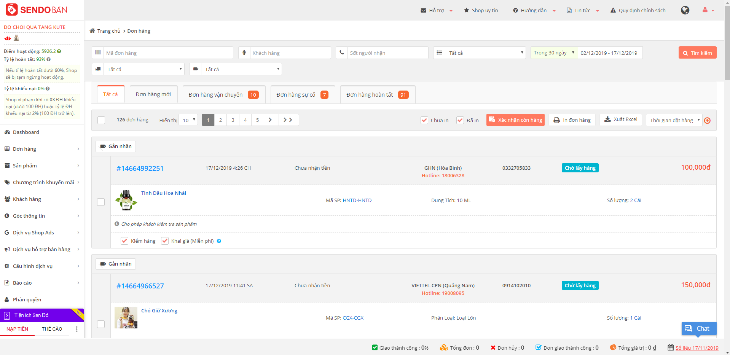
Sen Đỏ
Notes:
例えば、これはSENDOのインターフェースです。
VÍ dụ như đây là giao diện sen đỏ

Slide 6
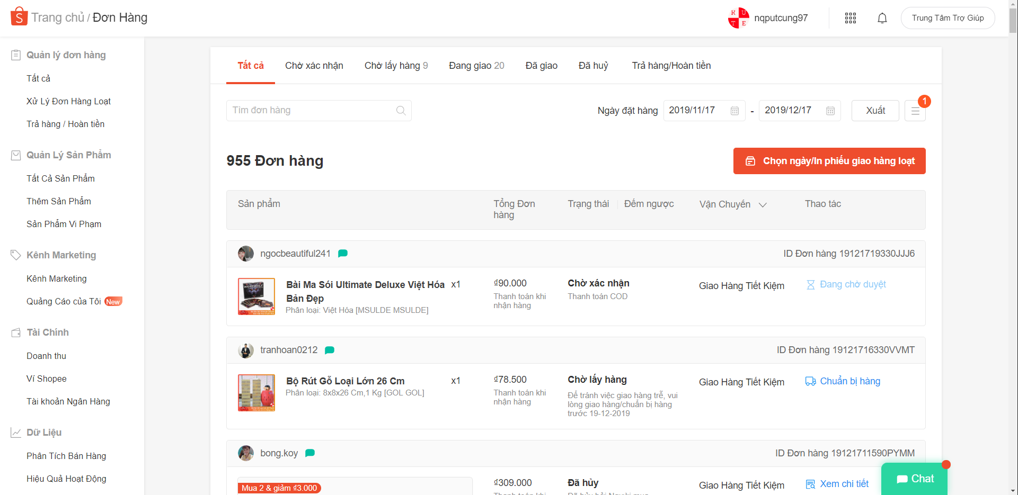
Shopee

Slide 7
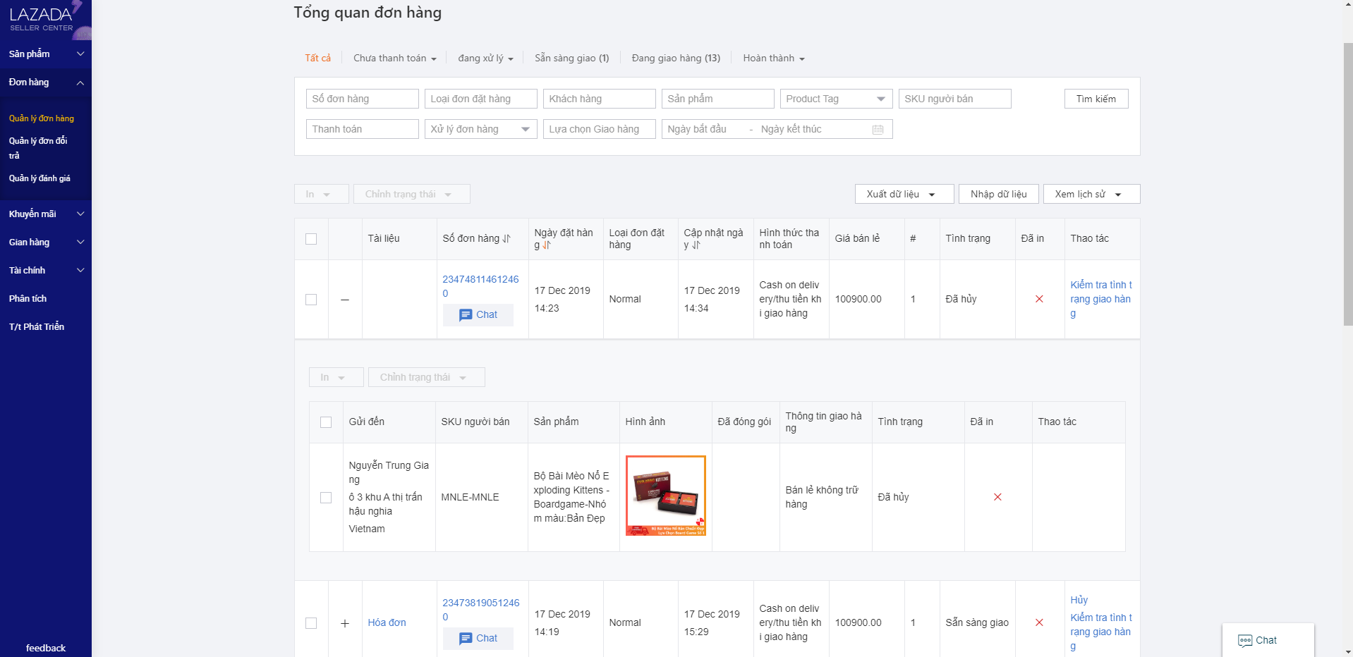
Lazada

Slide 8
eコマースウェブサイトにて売買管理
販売を簡単に管理
統計分析
販売規模の拡大
Notes:
Vì vậy em làm website này mục tiêu là để giúp nhà bán hàng
Dễ dàng quản lí nhiều gian hàng trên nhiều sàn TMDT
Mở rộng kênh bán hàng,tận dụng tối đa tiềm năng của sàn TMDT
Thống kê và đo lường hiệu quả kinh doanh

Slide 9
2．システム分析
Notes:
Chương II là phân tích hệ thống.
Trước khi đi vào phân tích hệ thống thì Đầu tiên chúng ta sẽ tìm hiểu về bài toán hiện tại
システムの分析の前に、現在の課題について話します。

Slide 10
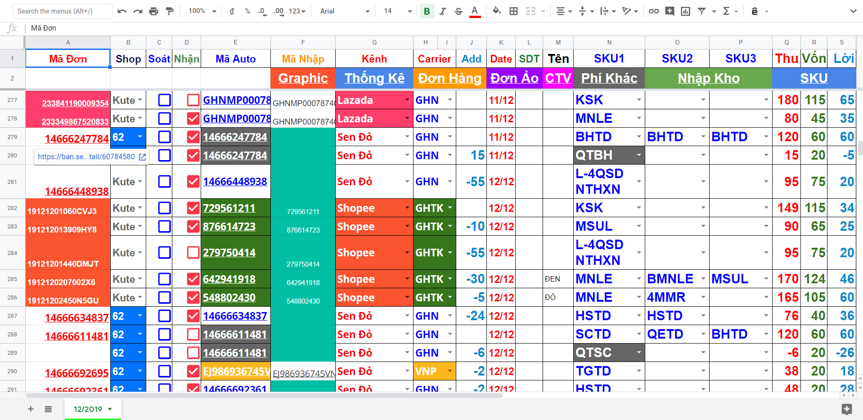
現在の課題 － エクセルで管理
Notes:
現在いい管理方法があまり多くないです。
私の場合はエクセルを使って管理できましたが、
手打ちの時間がかかりすぎてミスも多かったです。
そのため、新しい管理方法として、すべてを管理するウェッブサイトを作るのを提案します。
Bài mài làm chớ có phải đề xuất ý tưởng lên cấp trên mô mà đề suất?
Hiện tại thì ko có nhiều phương pháp để quản lý bán hàng trên sàn TMDT 1 cách hiệu quả. Như em thì trước đây em dung file excel quản lý thì mặc dù quản lý đc
Nhưng phải nhập tay quá nhiều => mất thời gian. Và độ chính xác cũng ko cao. Vì vậy em đề xuất 1 phương pháp quản lý mới đó là xây dựng 1 website
Quản lý tổng hợp với cơ chế hoạt động như sau

Slide 11

提案
WEBSITE
SHOPEE
Sellers
APPLICATION
SERVER
SENDO
DATABASE
Notes:
Thay vì phải nhập tay（手打ち） dữ liệu（データ） của từng đơn hàng（注文） thì nhà bán hàng chỉ cần tương tác trực tiếp với website, website sẽ gửi request đến cho APPLICATION SERVER,
APPLICATION SERVER tiếp tục gửi request đến server của Sen Đỏ, Shopee để lấy dữ liệu. Dữ liệu trả về sẽ được xử lí và them vào database và hiển thị ra ngoài
Website lại cho người dung.
Như vậy mọi dữ liệu cần thiết sẽ được tập trung về 1 website duy nhất, người dung ko cần phải truy cập vào từng website riêng lẻ để quản lý đơn hàng nữa !
Lồn đm nhiều từ chuyên quá từ tìm đi :v

Slide 12
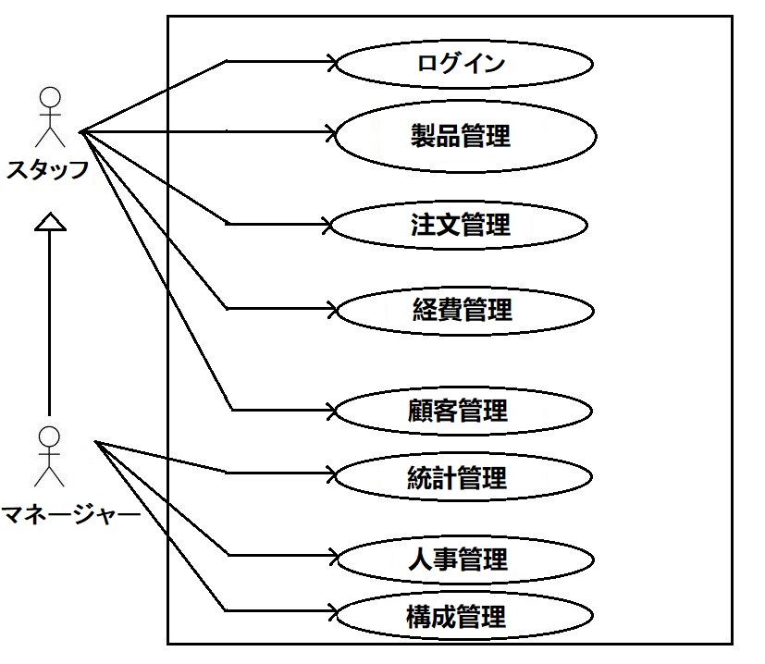
Backend: PHP Laravel
Frontend: Angular JS
Notes:
Để làm được điều này thì website của em sử dụng PHP , cụ thể là framework Laravel để viết backend
Còn front end sử dụng Angular JS của javascript.
Người dung chính của website là nhà bán hàng được chia làm 2 cấp độ: quản lí và nhân viên
Usecase chính của hệ thống gồm có những chức năng cơ bản như sau
Nhân viên thì đăng nhập, quản lí sản phẩm, đơn hàng, chi phí, khách hàng
Quản lí thì giống nhân viên nhưng có them chức năng xem trang thống kê, quản lí nhân sự, quản lí cấu hình gian hàng

Slide 13
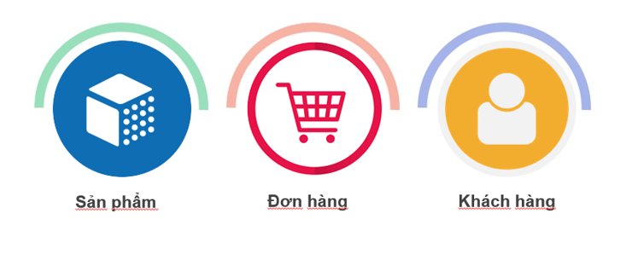
テーマ最大価値
商品
商品
お客様の情報
Notes:
Giá trị cốt lõi của đề tài của em là tập trung quản lý 3 yếu tố quan trọng nhất mà nhà bán hàng quan tâm đó là (đm ghi kiểu ni thì cái quan trọng là việc quản lí hay 3 cái yếu tố?)
Sản phẩm, đơn hàng ,và khách hàng
Về sản phẩm: sẽ được đồng bộ同期 từ sàn TMDT xuống, đồng bộ thông tin sản phẩm商品の情報 cũng như tồn kho在庫
Đơn hàng注文: đơn hàng đc đồng bộ từ sàn TMDT xuống và nhà bán hàng có thể tương tác trực tiếp直接操作できる với đơn hàng ngay tại website chứ ko cần必要ない thông qua通す sàn TMDT
Khách hàng: Thông tin khách hàng sẽ được lưu lại保管される theo từng đơn hàng để làm dữ liệu cho nhà bán hàng sau này sử dụng để remarketing, hậu mãi … cuối câu ni tiếng việt kieur lòn j đây

Slide 14
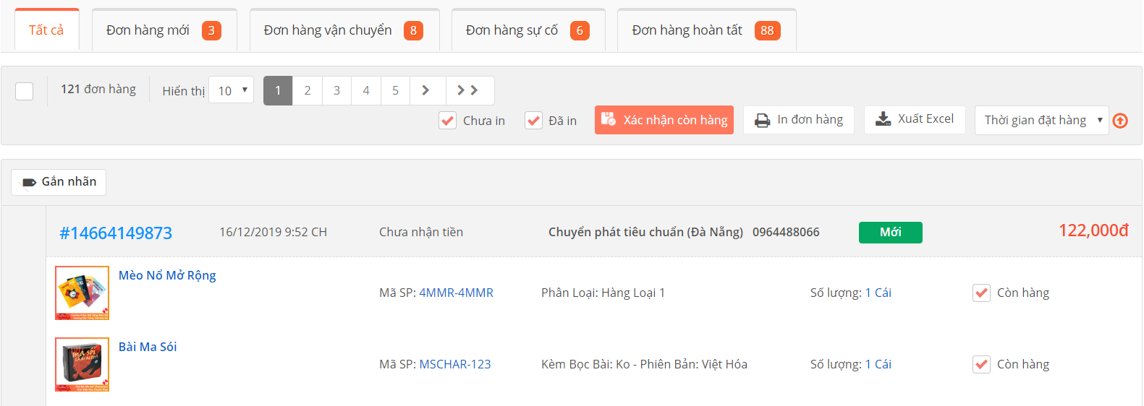
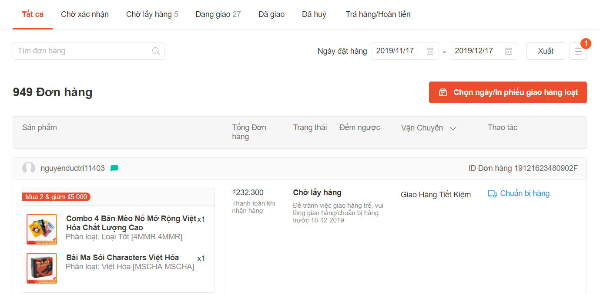
Sen Đỏのインターフェース
Ban.sendo.vn
Shopeeのインターフェース
Banhang.shopee.vn
Notes:
Ví dụ như đây là giao diện bán hàng của sen đỏ shopee

Slide 15
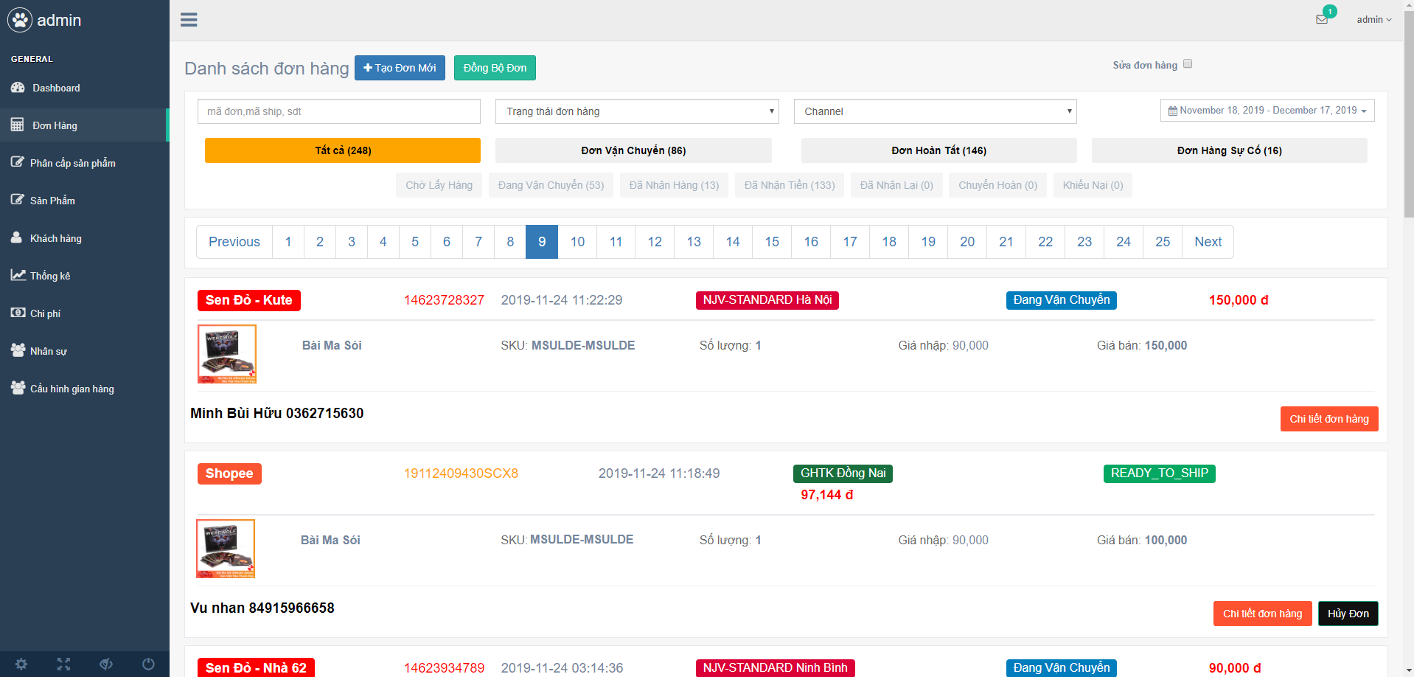
eコマースウェブサイトからの注文をまとめたサイト
Notes:
Còn đây là Trang web tổng hợp đơn hàng từ đa sàn – đa shop
Thể hiện đầy đủ các thông tin cần thiết. Cụ thể bây giờ em sẽ demo
注文の情報が各オンラインショッピングサイトから集められて、このサイトに表れます。

Slide 16
3．結果
Notes:
Login, show cho được dashboard -> có những thống kê mà tổng hợp từ nhiều sàn chứ bt là ko thể tính được . Tiền hàng đóng bang, đơn chưa hoàn thành
Vô trang đơn hàng => đây là phần cốt lõi của đề tài
DEMO 1 : Load được toàn bộ đơn hàng từ nhiều shop trên sen đỏ, shopee. Đầy đủ thông tin cần thiết của đơn hàng
DEMO 2 : Xác nhận đơn hàng trực tiếp tại web của mình. Trên Sen Đỏ sẽ hiển thị lại , và web của mình cũng cập nhật lại khi bấm đồng bộ
DEMO 3 : Xác nhận đơn đặt GOL để thể hiện đồng bộ tồn kho giữa các sàn.

Slide 17
eコマースウェブサイトからの注文をまとめたサイト

Slide 18
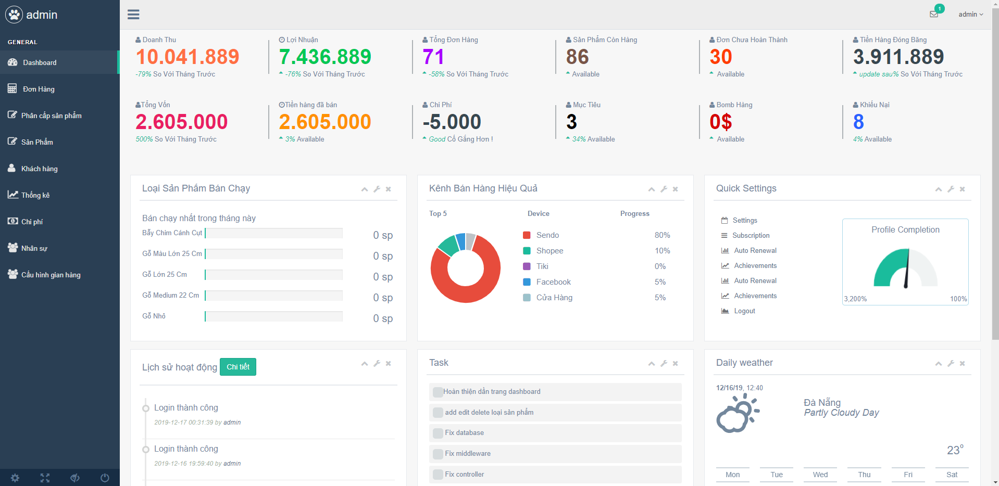
ホーム

Slide 19
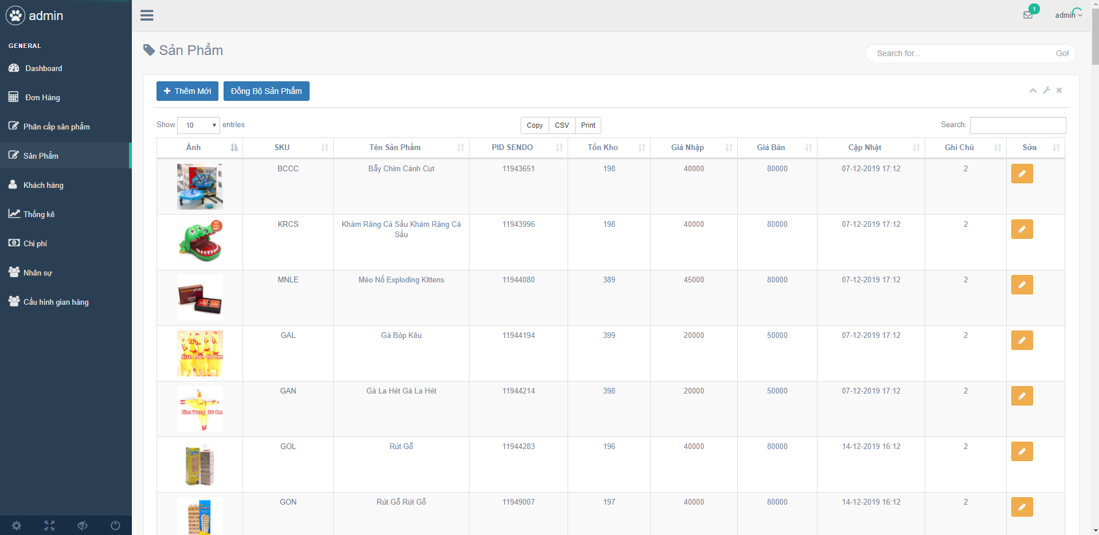
商品管理サイト

Slide 20
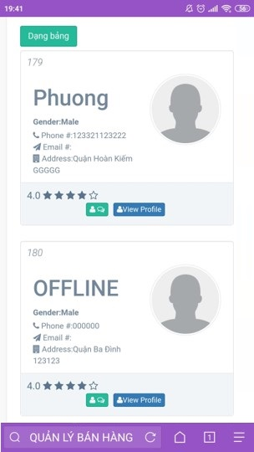
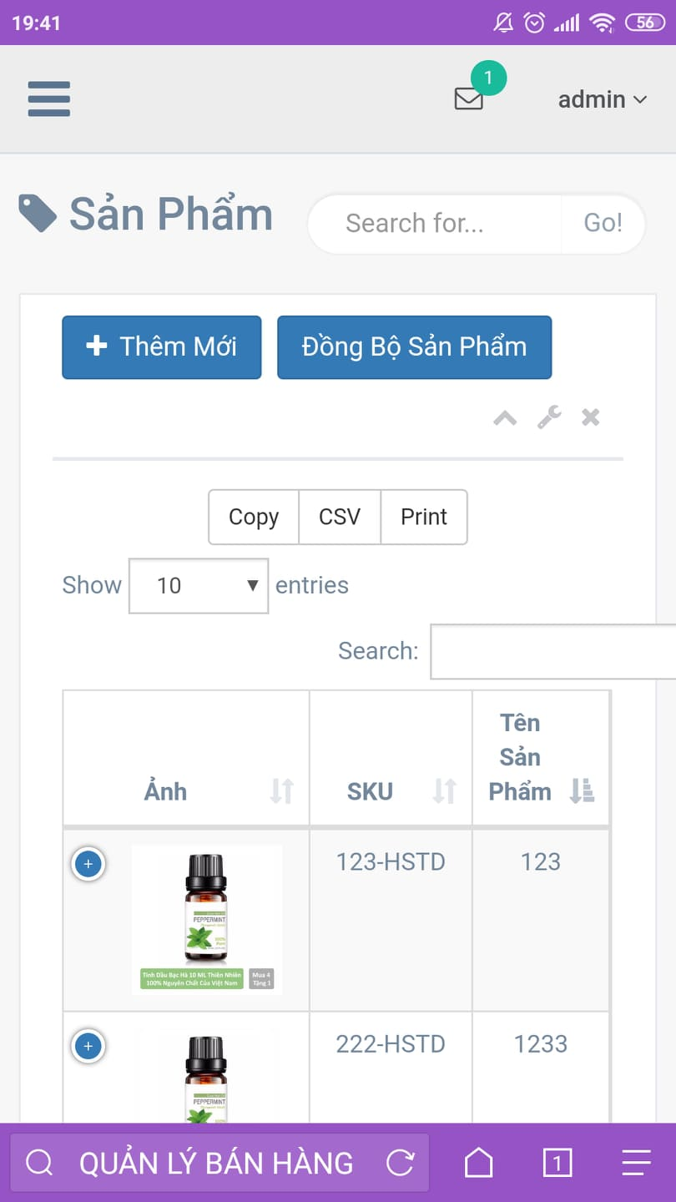
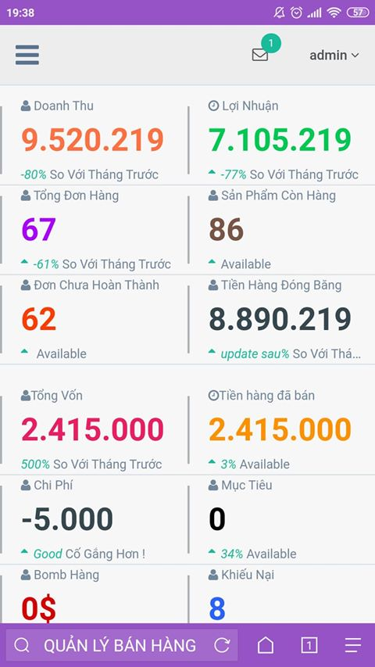

Slide 21
4．結論・今後の方針

Slide 22
結論
現状の不利点が解決できた
サイトの構成に問題なく、効率高い

Slide 23
今後の方針
サイトの効率を改善する
規模を拡大する（他のオンラインショッピングサイト追加）
各運営機関のAPIを連結する
Notes:
Kết nối API : để bán hàng ngoài ko cần thông qua sàn TMDT
APIコネクション

Slide 24
どうもありがとうございました

